Slide 1

操作系统
南京理工大学计算机学院 苏铓
Email: sumang@njust.edu.cn

Slide 2
01
总体安排
目录
Contents
02
考试安排
03
教学内容

Slide 3

总体安排
学时：2学分（32学时）
时间：周一第2大节（2-7周），周四第2大节（2-7周），少8学时（协商补充）
地点：IV-B308
教材：
汤小丹, 梁红兵, 哲凤屏等. 计算机操作系统[M]. 西安：西安电子科技大学出版社
参考资料：
西尔伯查茨. 操作系统概念[M]. 北京：高等教育出版社
图解系统：https://xiaolincoding.com/os

Slide 4
考试安排
最终成绩组成：
平时成绩 30%：考勤、作业
期末闭卷考试 70%
期末考试安排：预计第9周（待定？我会尽快确认通知）

Slide 5
教学内容
01-操作系统引论
02-进程管理
03-处理机调度与死锁
04-存储器管理
05-设备管理
06-文件管理

Slide 6
第1章 操作系统引论

Slide 7
01
操作系统的基本概念
02
操作系统的发展历史
目录
Contents
03
操作系统的特征
04
操作系统的功能
05
操作系统的双模式操作

Slide 8
01
操作系统的基本概念
什么是操作系统？

Slide 9

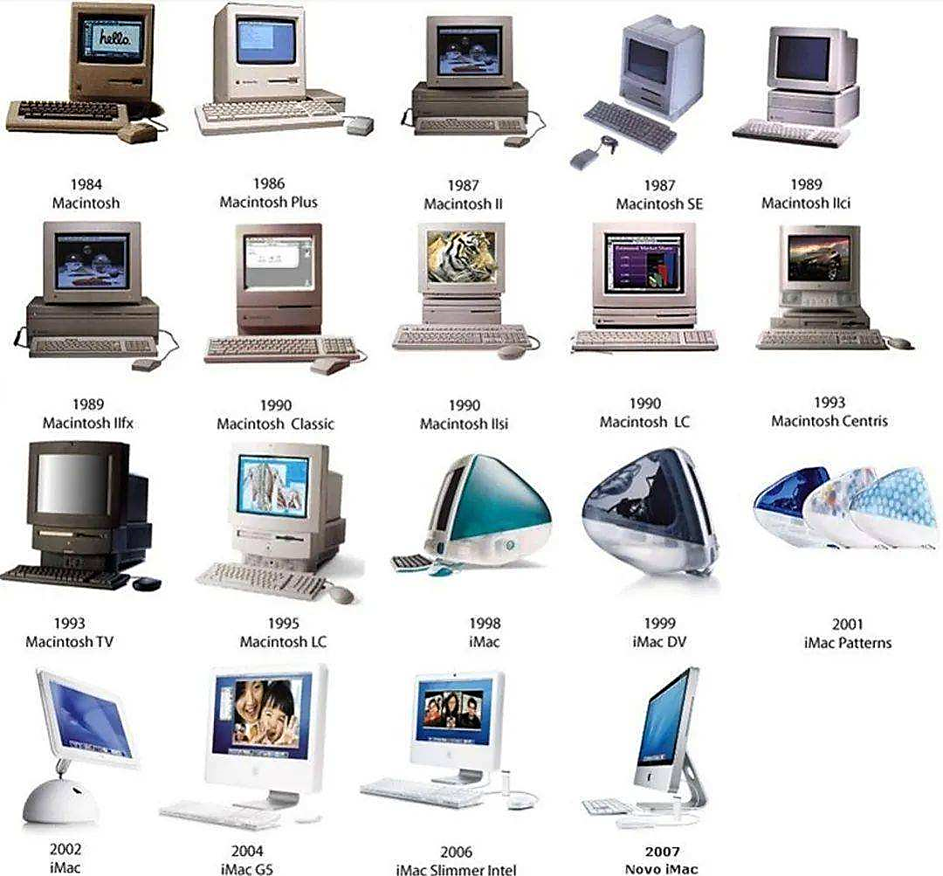
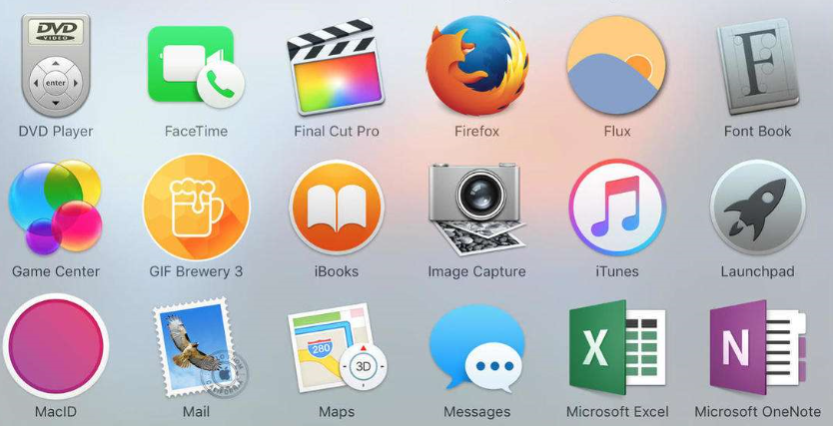
1.1.1 操作系统定义-什么是操作系统
软件
什么是计算机系统？
硬件及固件（裸机）

Slide 10
1.1.1 操作系统定义-什么是操作系统
计算机系统的组成
应用软件
编辑软件，编译软件
软件
系统软件
计算机系统
(层次结构)
操作系统
硬件及固件（裸机）
计算机系统的组成

Slide 11
1.1.1 操作系统定义
没有公认的精确定义
操作系统 operating system(OS)是配置在计算机硬件上的第一层软件，是对硬件系统的首次扩充。
操作系统是一组控制和管理计算机硬件和软件资源，方便用户使用的程序的集合。
控制程序执行以防错误和不当使用
执行用户程序并提供服务
管理各种计算机资源：CPU、内存、硬盘、硬件外设等
有效解决冲突请求并确保资源公平使用

Slide 12
1.1.1 操作系统定义
几种观点
(1) OS是计算机硬件、软件资源的管理者。
(2) OS是用户使用系统的接口
(3) OS是扩展机(extended machine)/虚拟机(virtual machine)。
在裸机上添加：设备管理、文件管理、存储管理（针对内存和外存）、处理机管理
命令行
命令
图形界面（GUI）
系统调用（编程接口）

Slide 13
1.1.2 操作系统的地位和目标
引入操作系统的目标
有效性（系统管理人员的观点）：管理和分配硬件、软件资源，合理地组织计算机的工作流程
方便性（用户的观点）：提供良好的、一致的用户接口，弥补硬件系统的类型和数量差别
可扩充性（发展的观点）：引入操作系统给计算机系统的功能扩展提供支撑平台，使之在追加新功能和新服务时更加容易且不影响原有的功能和服务。这样硬件的类型和规模、操作系统本身的功能和管理策略、多个系统之间的资源共享和相互操作。
开放性（世界的格局）：遵循世界的标准和规范，服从国际标准化组织的相关描述
操作系统的设计目标
有效
系统效率（如CPU用的充足与否）
资源利用率（如内存，外部设备是否忙碌）
合理：公平与否，如果不公平则会产生“死锁”或“饥饿”
方便：用户界面

Slide 14
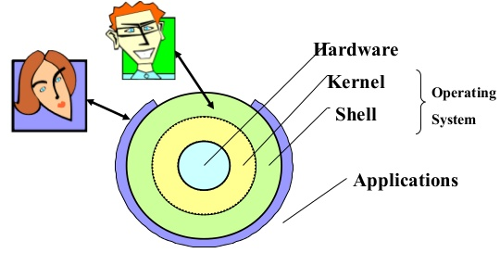
1.1.2 操作系统的地位和目标
操作系统的地位：紧贴系统硬件之上，所有其他软件之下
（是其他软件的共同环境）

Slide 15
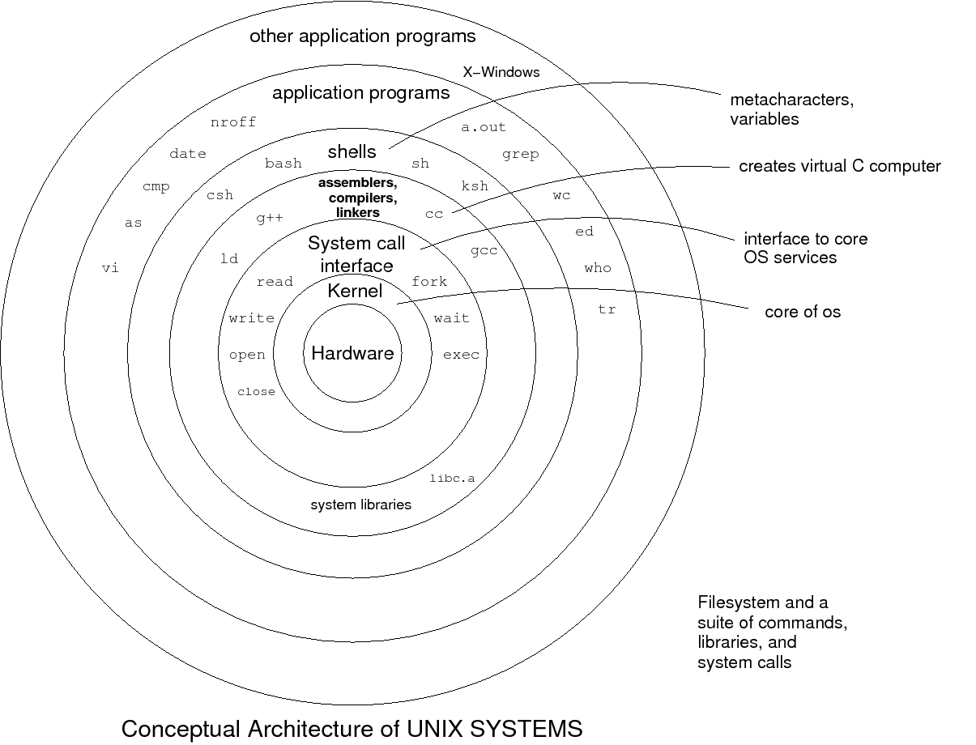
1.1.2 操作系统的地位和目标

Slide 16
1.1.3 操作系统的作用
OS是用于与计算机硬件之间的接口
用户使用计算机的方式
命令
系统调用
窗口
用 户
应用程序
系统调用
命令
图标-窗口
操作系统
计 算 机 硬 件

Slide 17
1.1.3 操作系统的作用
OS是系统资源的管理者
资源：处理器、存储器、I/O设备、文件（数据和程序）
多用户资源协调使用
OS实现了对于计算机资源的抽象
用户
用户
I/O操作命令（read，write）
I/O软件
机器指令
物理接口
硬件
物理接口
硬件
虚拟机

Slide 18
02
操作系统的发展历史
了解事物要从它的过往开始！

Slide 19
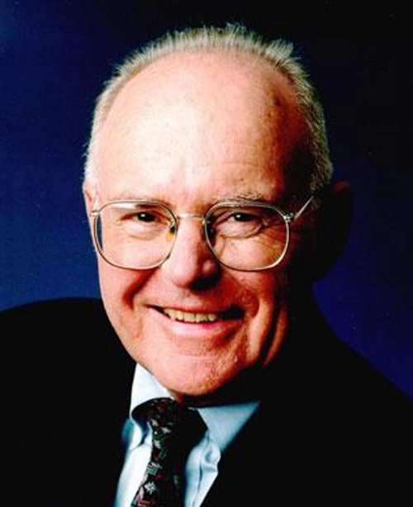
1. 2 操作系统的发展历史
操作系统发展是随着计算机硬件技术的发展而发展的。
目标：充分利用硬件资源
“需求推动发展”
提高资源的利用率和系统性能：计算机发展的初期，计算机系统昂贵，尽力提高各种资源的利用率，有了批处理系统。
方便用户：用户上机、调试程序，分散计算时的事务处理，有了分时操作系统。
器件的发展：CPU的位宽度（指令和数据）、快速外存
计算机体系架构的发展：单机到多机、本地到网络
不断提出的新需求：不同的应用场景和使用需求
戈登·摩尔

Slide 20
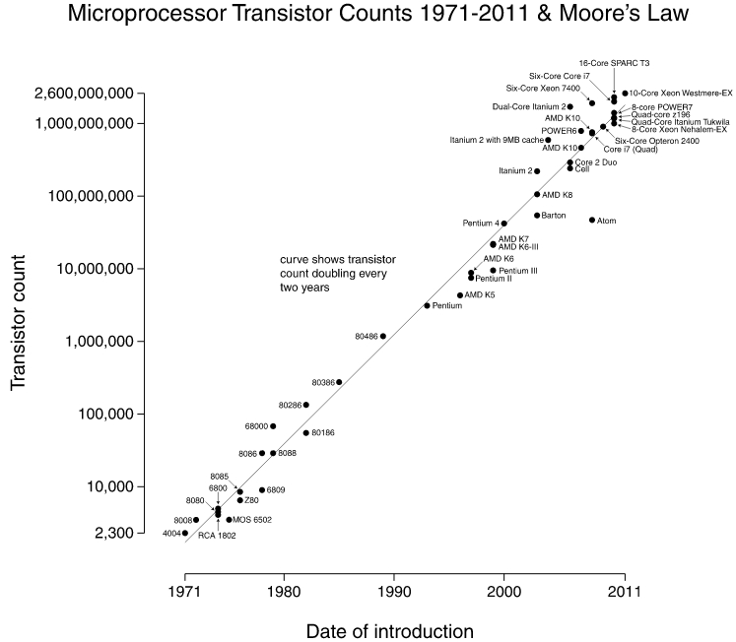
1.2、操作系统的发展历史
摩尔定律：
集成电路芯片上所集成的电路的数目，每隔18个月就翻一倍。
微处理器的性能每隔18个月提高一倍，或价格下降一半。
用一个美元所能买到的计算机性能，每隔18个月翻两倍。

Slide 21
1.2.1 早期的手工操作
未配置操作系统
时间
1946 ~ 50年代（电子管），集中计算（计算中心），计算机资源昂贵；
需求
二战对武器设计的需要，美国、英国和德国等国家开始了电子数字计算机的研究工作。
哈佛大学的Howard Aiken，普林斯顿高等研究院的John Neumann（冯·诺依曼），宾夕法尼亚大学的J.Presper Eckert和William Mauchley，德国电话公司的Konraad Zuse以及其他一些人都使用真空管成功地建造了运算机器。
工作方式
用户：用户既是程序员，又是操作员；用户是计算机专业人员；
编程语言：为机器语言；
输入输出：纸带或卡片；

Slide 22
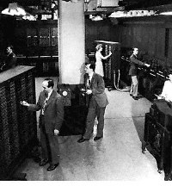
1.2.1 早期的手工操作
ENIAC计算机(电子数值积分计算机,Electronic Numerical Integrator And Computer, 1946年)
运算速度：5000次/秒,18000个真空管, 占地182平方米, 130吨
花费：近五十万美元（相当于2011年的六百五十万美元）
没有程序设计语言（甚至没有汇编），更谈不上操作系统。
程序员提前预约一段时间,然后到机房将他的插件板插到计算机里。
期盼着在接下来的时间中几万个真空管不会烧断从而可以计算自己的题目。

Slide 23
1.2.1 早期的手工操作
人工操作计算机的工作特点
用户独占全机：不出现资源被其他用户占 用，资源利用率低；
CPU等待用户：计算前，手工装入纸带或卡片；计算完成后，手工卸取纸带或卡片；CPU利用率低；
串行性、脱机的输入输出
人工操作方式缺点
昂贵组件的低利用率
利用率 = 执行时间 /（执行时间+读卡时间）
主要矛盾
计算机处理能力的提高，手工操作的低效率（造成浪费）；
用户独占全机的所有资源；
提高效率的途径：专门的操作员，批处理

Slide 24
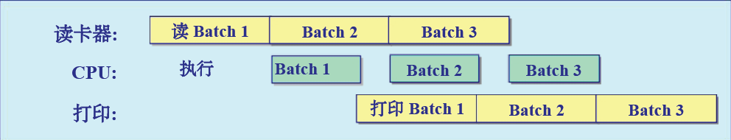
1.2.2 单道批处理系统(simple batch processing)
50年代末～60年代中（晶体管）：利用磁带把若干个作业分类编成作业执行序列，每个批作业由一个专门的监督程序（Monitor）自动依次处理。可使用汇编语言开发。
批处理中的作业的组成：
包括用户程序、数据和作业说明书（作业控制语言）
“批”：
供一次加载的磁带或磁盘，通常由若干个作业组装成，在处理中使用一组相同的系统软件（系统带）

Slide 25
1.2.2 单道批处理系统(simple batch processing)
两种批处理方式
（1）联机批处理
用户提交作业：以纸带或卡片为介质；
操作员合成批作业：结果为磁带介质；
批作业处理：对批作业中的每个作业进行相同的处理。从磁带读入用户作业和编译链接程序，编译链接用户作业，生成可执行程序；启动执行；执行结果输出。
这时的问题：慢速的输入输出处理仍直接由主机来完成。输入输出时，CPU处于等待状态。
（2）脱机批处理
利用卫星机完成输入输出功能。主机与卫星机可并行工作。
卫星机：完成面向用户的输入输出（纸带或卡片），中间结果暂存在磁带或磁盘上。
作业控制命令由监督程序(monitor)来执行，完成如装入程序、编译、运行等操作。

Slide 26
1.2.2 单道批处理系统(simple batch processing)
脱机批处理中同一批内各作业的自动依次更替，改善了主机CPU和I/O设备的使用效率，提高了吞吐量。但是磁带或磁盘需要人工装卸，作业需要人工分类，监督程序易遭到用户程序的破坏（由人工干预才可恢复）。
通道和中断技术
60年代初，发展了通道技术和中断技术，这些技术的出现使监督程序在负责作业运行的同时提供I/O控制功能。
通道：
用于控制I/O设备与内存间的数据传输。启动后可独立于CPU运行，实现CPU与I/O的并行工作方式。
通道为专用的I/O处理器，可与CPU并行工作， 可实现 I/O联机处理。
中断
指CPU在收到外部中断信号后，停止原来工作，转去处理该中断事件，完毕后回到原来断点继续工作。

Slide 27
1.2.2 单道批处理系统(simple batch processing)
存在的主要问题
CPU和I/O设备使用忙闲不均（取决于当前作业的特性）。
对计算为主的作业，外设空闲；
对I/O为主的作业，CPU空闲；
优点
同一批内各作业的自动依次更替，改善了主机CPU和I/O设备的使用效率，提高了吞吐量
缺点：
内存中仅有一道程序运行，当该程序运行结束或出故障，由监控程序换入另一个程序。不能很好地利用系统资源。
CPU和I/O设备使用忙闲不均（取决于当前作业的特性）。对计算为主的作业，外设空闲；对I/O为主的作业，CPU空闲。

Slide 28
1.2.2 单道批处理系统(simple batch processing)
单道批处理系统是最早出现的一种OS，严格地说，它只能算作是 OS 的前身而并非是现在人们所理解的OS。
尽管如此,该系统比起人工操作方式的系统已有很大进步。
系统的主要特征如下：
自动性
顺序性
单道性

Slide 29
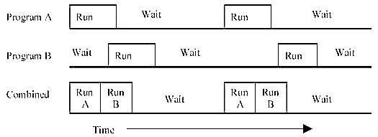
1.2.3 多道批处理系统(multiprogrammed batch system)
60年代中 ~ 70年代中（集成电路），利用多道批处理提高资源的利用率。
在该系统中,用户所提交的作业都先存放在外存上并排成一个队列, 称为“后备队列”；然后, 由作业调度程序按一定的算法从后备队列中选择若干个作业调入内存，使它们共享 CPU 和系统中的各种资源。

Slide 30
1.2.3 多道批处理系统(multiprogrammed batch system)
使用CPU
使用I/O
job₁打印
job₁再次运行
job₁
job₂
job₃
调度程序
job₂读数据
t

Slide 31
1.2.3 多道批处理系统(multiprogrammed batch system)
在当前运行的作业需作I/O处理时，CPU转而执行另一个作业。
成批处理：
用户自己不能干预自己作业的运行，一旦发现作业错误不能及时改正，并延长开发软件时间，所以适用于成熟的程序。
特征：
多道：内存中同时存放几个作业；
宏观：并行运行，都处于运行状态；
微观：串行运行，各作业交替使用CPU。
优点：
资源利用率高：CPU和内存利用率较高；
作业吞吐量大：单位时间内完成的工作总量大。
缺点：
用户交互性差：整个作业完成后或中间出错时，才与用户交互，不利于调试和修改；
作业平均周转时间长：短作业的周转时间显著增长。

Slide 32
1.2.3 多道批处理系统(multiprogrammed batch system)
多道程序系统的技术问题：
并行程序的运行需要共享软硬件资源，需要同步和互斥机制。
多道程序需要提高内存的使用效率，需要覆盖技术、交互技术、虚拟存储等技术。
多道程序在内存中要保证系统存储区和用户存储区安全可靠，需要内存保护。
操作系统经过20世纪60年代、70年代的发展，到20世纪80年代已趋于成熟。 批处理操作系统、分时操作系统、实时操作系统是操作系统的三个基本类型 。
批处理：交互性差－－提高对CPU利用率；
分时处理：用户与应用程序随时交互，控 制程序运行，适于商业和办公事务处理－－缩短响应时间

Slide 33
1.2.3 多道批处理系统(multiprogrammed batch system)
多道批处理系统的资源利用效率特征
多道批处理系统的资源利用效率特征是基于各作业对系统资源的需求差异得到的。
例如
A程序：CPU（10秒）、DEV1（5秒）、CPU（5秒）、DEV2（10秒）、CPU（10秒）
B程序：DEV1（10秒）、CPU（10秒）、DEV2（5秒）、CPU（5秒）、DEV2（10秒）

Slide 34
1.2.3 多道批处理系统(multiprogrammed batch system)
A程序
在顺序环境下
CPU利用率=40/80=50 %
DEV1利用率=15/80=18.75 %
DEV2利用率=25/80=31.55 %
B程序
DEV2
在并发环境下 ： CPU 利用率= 40/45=89%
DEV1 利用率= 15/45=33.3%
DEV2 利用率= 25/45=55.6%
DEV1
CPU
0
5
10
15
20
25
30
35
40
45

Slide 35
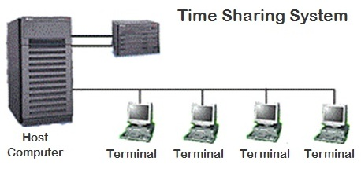
1.2.4分时系统(time-sharing system)
70年代中期至今
“分时”：
多个用户分享使用同一台计算机。每个用户给一定的时间运行，然后切换到另一个用户，一个轮转周期在宏观上相当短，用户感觉不到。

Slide 36
1.2.4分时系统(time-sharing system)
“分时”的基本含义：
分时是指多个用户分享使用同一台计算机。多个程序分时共享硬件和软件资源。
多个用户分时：单个用户使用计算机的效率低，因而允许多个应用程序同时在内存中，分别服务于不同的用户。
时间片 (time slice) ：是把计算机的系统资源（尤其是 CPU时间）进行时间上的分割，每个时间段称为一个时间片，每个用户依次轮流使用时间片。
分时技术：把处理机的运行时间分为很短的时间片，按时间片轮流把处理机分给各联机作业使用。
分时操作系统：是一种联机的多用户交互式的操作系统。一般采用时间片轮转的方式使一台计算机为多个终端服务。对每个用户能保证足够快的响应时间，并提供交互会话能力。
设计目标： 对用户的请求及时响应，并在可能条件下尽量提高系统资源的利用率。

Slide 37
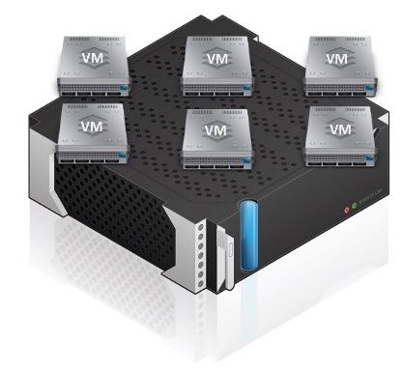

1.2.4 分时系统(time-sharing system)
分时系统的工作方式:
一台主机连接了若干个终端，每个终端有一个用户在使用，交互式的向系统提出命令，请求系统接受每个用户的命令，系统采用时间片轮转方式处理服务请求，并通过交互方式在终端上向用户显示结果，用户根据上步结果发出下道命令。
响应时间
…
1 2 3
n
时间片
服务器主机
…
终端1
终端2
终端3
终端n

Slide 38
1.2.4 分时系统(time-sharing system)
分时系统的特征
多路性：多个用户同时工作。
宏观上看是多个人同时使用一个CPU
微观上是多个人在不同时刻轮流使用CPU
共享系统资源，提高了资源利用率。节省维护开支，可靠性高：终端－－至今仍在使用。促进了计算机的普遍应用，提高资源利用率：远地用户通过终端（较便宜）联机使用。
独立性：各用户独立操作，互不干扰。
用户感觉不到计算机为其他人服务（OS提供虚机器，各个用户的虚机器互不干扰）
交互性：系统能及时对用户的操作进行响应， 用户根据系统响应结果进一步提出新请求(用户直接干预每一步) ，显著提高调试和修改程序的效率，缩短了周转时间。
及时性：系统对用户提出的请求及时响应。

Slide 39

1.2.4 分时系统(time-sharing system)
追求目标
及时响应(根据指标是响应时间)
响应时间
从终端发出命令到系统给予应答所经历的时间。
影响响应时间的因素：
机器处理能力
请求服务的时间长短
系统中连接的终端数目
服务请求的分布
调度算法（时间片的选取）

Slide 40
1.2.4 分时系统(time-sharing system)
分时系统的主要问题
及时接受输入：多个I/O端口，设立多路缓冲区
及时响应：
提高对换速度（快速外存）、
限制用户数目、
缩短时间片（可能引起对换次数增多，开销增大，程序总运行时间增大）
减少对换信息量：
可重入代码(re-entrant code)；
请求页式存储管理：只对换部分程序
分时系统与批处理系统结合
原则：分时优先，批处理在后
“前台”：需频繁交互的作业
“后台”：时间性要求不强的作业

Slide 41
1.2.5 实时系统(real-time system)
实时系统(real-time system)
所谓“实时” 即“及时”，是指系统能及时(或即时)响应外部事件的请求,在规定的时间内完成对该事件的处理，并控制所有实时任务协调一致地运行。
必须保证实时性和高可靠性，对系统的效率则放在第二位。
分类：
实时控制系统：通常是指以计算机为中心的生产过程控制系统，又称计算机控制系统.
例如：铁冶炼和钢板轧制的自动控制、炼油、化工生产过程的自动控制等。
实时信息处理系统：计算机及时接收从远程终端发来的服务请求，根据用户提出的问题对信息进行检索和处理，并在很短时间内对用户做出正确回答。
例如：机票订购系统、情报检索系统等。

Slide 42
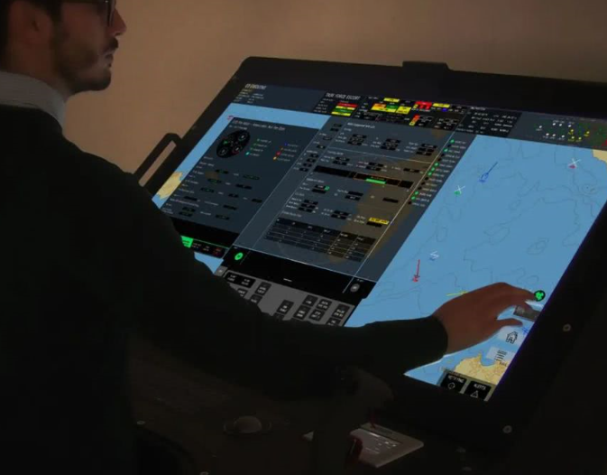
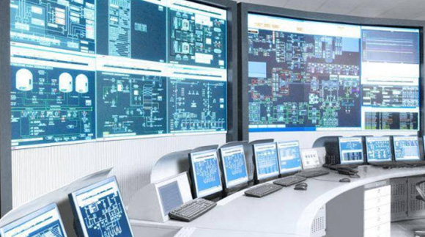
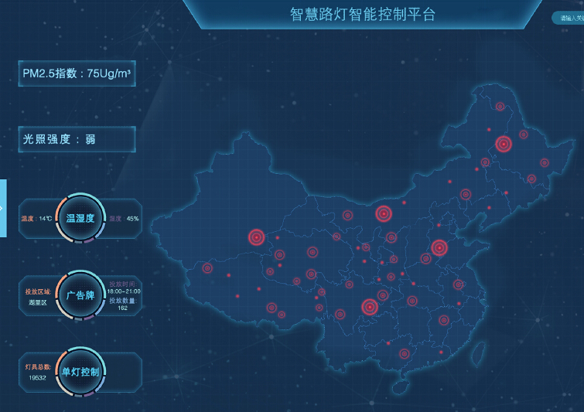


1.2.5 实时系统(real-time system)
常见实时系统：
实时过程控制
工业控制，军事控制，...
实时通信（信息）处理
电讯（自动交换），银行，飞机订票
股市行情

Slide 43
1.2.5 实时系统(real-time system)
要求
响应时间短，在一定范围之内；
系统可靠性高；
实时系统任务的类型：
按任务执行时是否周期性
周期性实时任务:温度控制
非周期性实时任务：截止时间(deadline)，开始截止时间（最晚开始时间）和完成截止时间（最晚完成时间）
按截止时间的要求
硬实时任务(hard real-time task)：系统必须满足任务对于截止时间的要求，否则后果难以预测。
软实时任务(soft real-time task)：系统原则上满足截止时间，但是可以偶尔错过，不会造成太严重的后果。

Slide 44

单选题
5分
下列哪一个实时系统属于硬实时任务（）
A
信息查询系统
B
多媒体实时直播系统
C
武器控制系统
D
火车票订票系统
提交

Slide 45
1.2.5 实时系统(real-time system)
实时系统的特征：
实时时钟管理：提供系统日期和时间、定时和延时等时钟管理功能；
过载保护：缓冲区排队，丢弃某些任务，动态调整任务周期；
过载是指进入系统的任务数目超出系统的处理能力。
高度可靠性和安全性：容错能力（如故障自动复位）和冗余备份（双机，关键部件）；
主要追求目标：
对外部请求在严格时间范围内作出反应
高可靠性
安全性
完整性
实时系统必须和先进的技术装备相结合。

Slide 46
1.2.5 实时系统(real-time system)
实时系统与分时系统的比较
 | 实时系统 | 分时系统
多路性 | 体现在对多路的现场信息进行采集，对多个对象或多个执行机构进行控制。 | 按分时原则为多个终端用户服务
独立性 | 每个终端用户向系统提出服务请求时，彼此独立操作，互不干扰；对信息的采集和对象的控制也彼此互不干扰 | 每个用户各占一个终端，彼此互不干扰，独立操作
及时性 | 以通知对象所要求的考试截止时间或完成截止时间来确定，一般为秒级 | 用户的请求能在短时间内获得响应
交互性 | 人与系统的交互，仅限于访问系统中某些特定的专用服务程序 | 用户与系统进行广泛的人机对话，系统能向终端用户提供数据处理服务，资源共享等服务。
可靠性 | 高度可靠 | 可靠程度较低

Slide 47
1.2.5 实时系统(real-time system)
实时系统与批处理系统和分时系统的区别：
专用系统：许多实时系统是专用系统，而批处理与分时系统通常是通用系统。
实时控制：实时系统用于控制实时过程，要求对外部事件的迅速响应，具有较强的中断处理机构。
高可靠性：实时系统用于控制重要过程，要求高度可靠，具有较高冗余。如双机系统。
事件驱动和队列驱动：
实时系统的工作方式：接受外部消息，分析消息，调用相应处理程序进行处理。
可与批系统结合成通用实时系统：实时处理前台作业，批处理为后台作业。

Slide 48
1.2.6 通用操作系统
同时兼有批处理、分时、实时处理的功能，或同时兼有其中两个以上功能的操作系统称为通用操作系统。
可适用于计算、事务处理等多种领域，能运行在多种硬件平台上，如 UNIX系统、Windows 等，体现通用化、小型化 。
操作系统经过20世纪60年代、70年代的发展，到20世纪80年代已趋于成熟，随着VLSI（超大规模集成电路，very-large-scale integration）和计算机体系结构的发展，操作系统随之发展，形成了多处理机操作系统、微机操作系统、网络操作系统、分布式操作系统和嵌入式操作系统等

Slide 49
1.2.6 通用操作系统
多处理机操作系统(Multi-processor Operating System)
1975年前后出现，为提高计算机系统性能和可靠性。
多处理机系统的优点：
增加系统的吞吐量。但N个处理器加速比达不到N倍（额外的调度开销，算法的并行化）
提高系统可靠性：故障时系统降级运行

Slide 50
1.2.6 通用操作系统
多处理机操作系统的出现是为了提高计算机系统性能和可靠性。
提高性能有两条途径
提高各个组成部分的速度
增大处理的并行程度
多处理机系统的类型
紧密耦合(tightly-coupled)：各处理机之间通过快速总线或开关阵列相连，共享内存，整体系统由一个统一的OS管理（一个OS核心）。
松散耦合(loosely-coupled)：各处理机带有各自的存储器、I/O设备和操作系统，通过通道或通信线路相连。每个处理机上独立运行OS。

Slide 51
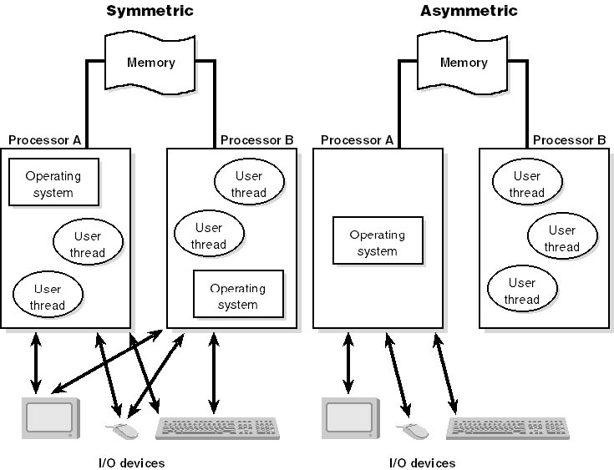
1.2.6 通用操作系统
对称多处理机与非对称多处理机的比较
非对称式多处理(Asymmetric Multiprocessing, ASMP)：又称主从模式(Master-slave mode)。
主处理器：只有一个，运行OS。管理整个系统的资源，为从处理器分配任务；
从处理器：可有多个，执行应用程序或I/O处理。
特点：不同性质任务的负载不均，可靠性不够高，不易移植（通常要求硬件也是"非对称"）。
对称式多处理(Symmetric Multiprocessing, SMP)：OS交替在各个处理器上执行。任务负载较为平均，性能调节容易－－"傻瓜式"

Slide 52
1.2.7 网络操作系统
网络操作系统的功能
通常操作系统的功能：处理机管理、存储器管理、设备管理、文件管理等；
网络通信功能：通过网络协议进行高效、可靠的数据传输；
网络资源管理：协调各用户使用；
网络服务：文件和设备共享，信息发布；
网络管理：安全管理、故障管理、性能管理等；
互操作：直接控制对方比交换数据更为困难；
用户应用程序
网络操作系统
单机
操作系统
网络服务
应用程序
通信软件（协议支持）
通信软件（协议支持）
局域网操作系统的结构

Slide 53
1.2.7 网络操作系统
网络操作系统(NOS, Network Operating System)
网络操作系统是在通常操作系统功能的基础上提供网络通信和网络服务功能的操作系统。
网络操作系统为网上计算机进行方便而有效的网络资源共享，提供网络用户所需各种服务的软件和相关程序的集合。
计算机网络
一些自主的计算机系统，通过通信设施相互连接，完成信息交换、资源共享、互操作和协同工作等功能。
引入计算机网络的目的：完成新的应用（进行自动的信息交换），提高性能－价格比（共享昂贵资源）
网络功能与操作系统的结合程度是网络操作系统的重要性能指标。早期的作法是通常操作系统附加网络软件，过渡到网络功能成为操作系统的有机组成部分。它们的区别在于：网络功能的强弱、使用是否方便等。

Slide 54
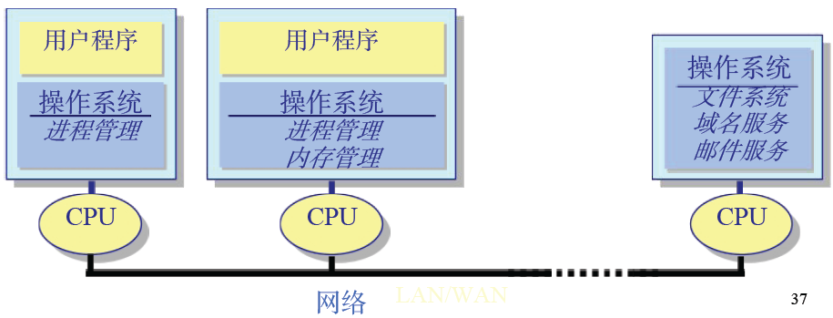
1.2.8 分布式操作系统(Distributed Operating System)
分布式操作系统(Distributed Operating System)
分布式系统：处理和控制是分散的（相对于集中式系统）
分布式系统是以计算机网络为基础的，它的基本特征是处理上的分布，即功能和任务的分布。分布式操作系统的所有系统任务可在系统中任何处理机上运行，自动实现全系统范围内的任务分配并自动调度各处理机的工作负载。

Slide 55
1.2.8 分布式操作系统(Distributed Operating System)
分布式操作系统与网络操作系统的比较
(1)耦合程度：
分布式系统是紧密耦合系统：分布式OS是在各机上统一建立的“OS同质”，直接管理CPU、存储器和外设；统一进行全系统的管理；
网络通常容许异种OS互连，各机上各种服务程序需按不同网络协议“协议同质”。
(2)并行性：
分布式OS可以将一个进程分散在各机上并行执行“进程迁移”；
网络则各机上的进程独立。
(3)透明性：用户是否知道或指定资源在哪个机器上（如CPU、内存或外设）。
分布式系统的网络资源调度对用户透明，用户不了解所占有资源的位置；
网络操作系统中对网络资源的使用要由用户明确指定；
(4)健壮性：分布式系统要求更强的容错能力（工作时系统重构）

Slide 56
1.2.9 个人计算机操作系统
个人计算机操作系统(Personal Computer Operating System)
针对单用户使用的个人计算机进行优化的操作系统。
个人计算机操作系统的特征
应用领域：事务处理、个人娱乐。
系统要求：使用方便、支持多种硬件和外部设备（多媒体设备、网络、远程通信）、效率不必很高，但响应性（交互性）要好。
常用的个人计算机操作系统
单用户单任务：MS DOS
单用户多任务：OS/2, MS Windows 3.x, Windows 95, Windows NT, Windows 2000 Windows XP
多用户多任务：UNIX(SCO UNIX, Solaris x86, Linux, FreeBSD)

Slide 57
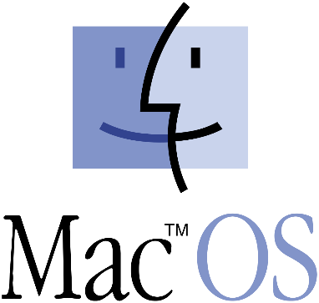


1.2.9 个人计算机操作系统
从某种意义上讲，今天个人计算机性能日趋提升，性价比成为了个人操作系统发展的重要指标

Slide 58
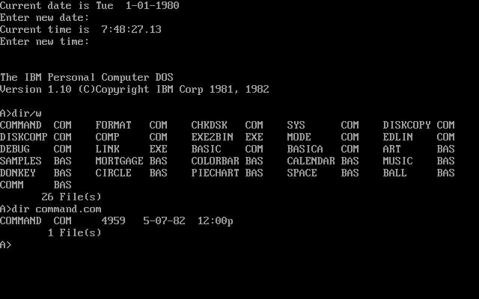
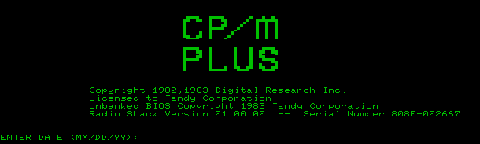
1.2.9 个人计算机操作系统
常用的个人计算机操作系统
单用户单任务：只允许一个用户上机，且只允许用户程序作为一个任务运行。
最具代表性有CP/M和MS-DOS：
CP/M：在1975年由Digital Research公司率先推出的8位微机OS，具有较好的层次结构、可适应性、可移植性及易学易用性，是8位微机OS的标准。
MS-DOS：该操作系统在CP/M的基础上进行了较大的扩充，增加了许多内、外部命令，使该操作系统具有较强的功能及性能优良的文件系统。随着IBM-PC机及其兼容机的畅销，MS-DOS成为16位单用户单任务OS的标准MS DOS

Slide 59
1.2.9 个人计算机操作系统
常用的个人计算机操作系统
单用户多任务：只允许一个用户上机，但允许将一个用户程序分为若干个任务并发执行，从而有效地改善系统的性能。
最具代表性的是OS/2和WINDOWS：
OS/2：1987年4月，IBM同时发表了OS/2和下一代个人系统PS/2。最初版本OS/21.X针对80286开发，属16位微机OS，但已能实现真正的多任务处理。后来的OS/22.X版本，针对80386和80486，属32位微机OS。
WINDOWS：Microsoft提供的一种图形用户界面（GUI）方式的操作系统 。1990年5月推出了WINDOWS 3.0，1993年推出的WINDOWS NT，之后又推出 WINDOWS 95/ WINDOWS 98/2000/XP 。WINDOWS采取了动态内存管理方式，对应用程序以段为单位进行管理。

Slide 60
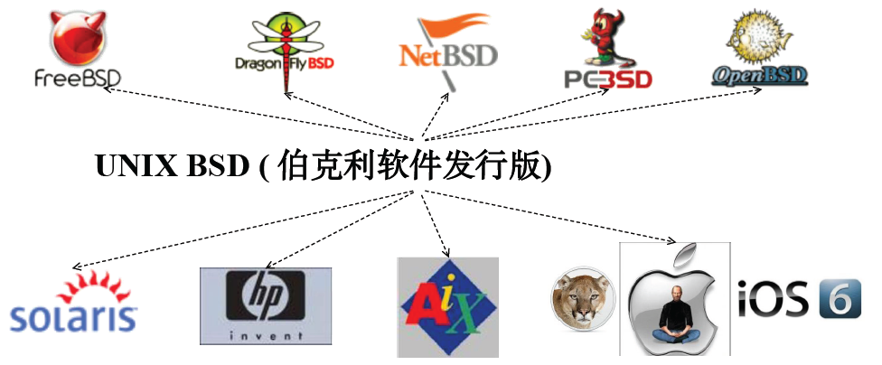
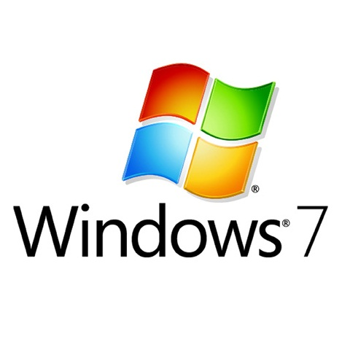
1.2.9 个人计算机操作系统
多用户多任务：UNIX(SCO UNIX, Solaris x86, FreeBSD)，Windows 7

Slide 61
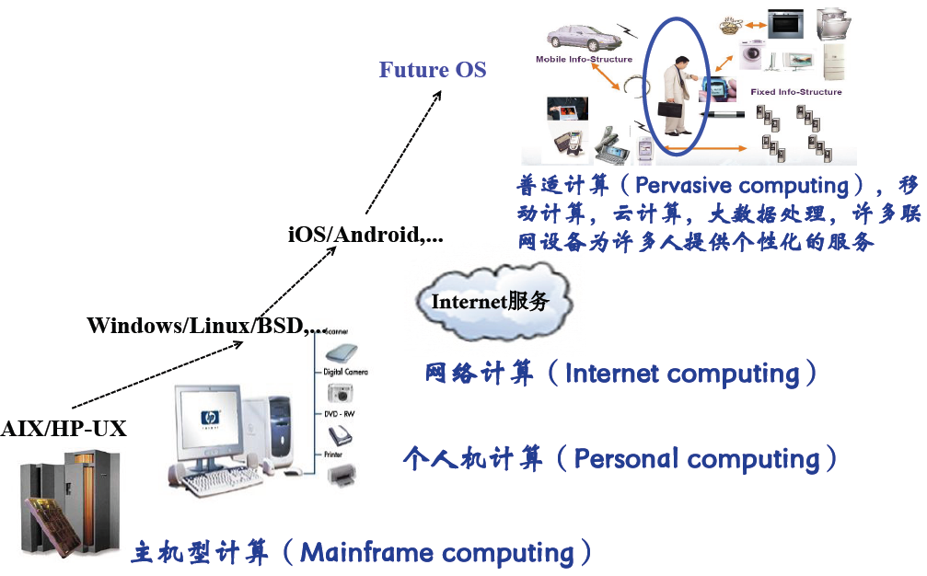
1.2.9 个人计算机操作系统

Slide 62
1.2.9 个人计算机操作系统
移动操作系统
移动操作系统是安装在移动设备（例如智能手机，个人数字助理（PDA），超移动PC和MID）中的通用操作系统。也称为移动操作系统，移动通用操作系统，移动平台。
移动操作系统属于嵌入式操作系统，但是性能和形式上与Windows等台式计算机上运行OS十分类似，内置了诸如用户界面和各种设置工具之类的实用程序，并且有很多机会可以直接了解用户。开发人员提供用于软件开发的库，用户界面框架等，并且可以使用第三方开发的软件。
移动操作系统包括为移动设备（如Symbian OS）开发的操作系统，从桌面操作系统（如iOS）派生的操作系统以及从嵌入式Linux（如Android）派生的操作系统。
流行的智能手机操作系统有Symbian OS、Android OS、Windows Phone、iOS、Blackberry等。
按照源代码、内核和应用环境等的开放程度划分，智能手机操作系统可分为：
开放型平台（基于Linux内核）
封闭型平台（基于UNIX 和Windows 内核）

Slide 63
1.2.9 个人计算机操作系统
移动操作系统发展历史
1996年，微软发布Windows CE 操作系统。
2001年6月，塞班公司发布了Symbian S60 操作系统，把智能手机提高了一个层次，塞班系统曾一度以其庞大的客户群和终端占有率称霸世界智能手机中低端市场。
2007年6月，苹果公司iOS出现，手指触控的概念开始进入人们的生活，移动电话的通信、可触摸宽屏、网页浏览、游戏、娱乐、地图导航等几种功能融为一体。
2008年9月，Android OS由Google研发团队设计提出，良好的用户体验和开放性的设计，让Android OS 很快地打入了智能手机市场。
目前大部门的移动操作系统市场份额被Android OS 和iOS 系统占有，而且这种优势仍在不断增加。
2019年 12 月 10 日之后，微软将不再为 Windows 10 移动版操作系统提供支持和安全更新。曾有“第三大操作系统”之称的 Windows 10 Mobile 推出历史舞台。

Slide 64
填空题
20分
请填写如下描述对应的操作系统类型：
（1）允许多个用户以交互的方式使用计算机的操作系统，称为 [填空1]
（2）允许多个用户将若干个作业提交给计算机系统集中处理的操作系统称为 [填空2]
（3）在 [填空3] 的控制下，计算机系统能够及时处理由过程控制反馈的数据，并作出响应。
（4）在IBM-PC机上操作的系统称为 [填空4]
作答

Slide 65
03
操作系统的特征

Slide 66
1.3 操作系统的特征
并发
多个事件在同一时间段内发生。
操作系统是一个并发系统，各进程间的并发，系统程序与应用程序间的并发。
操作系统要完成这些并发过程的管理。
注意：并行(parallel)与并发有差异
是指在同一时刻发生。
在多道程序处理时，宏观上并发，微观上交替执行（在单处理器情况下）。

Slide 67
1.3 操作系统的特征
共享
多个进程共享有限的计算机系统资源。操作系统要对系统资源进行合理分配和使用。
资源在一个时间段内交替被多个进程所用。
互斥共享（如音频设备）：资源分配后到释放前，不能被其他进程所用。
同时访问（如可重入代码，磁盘文件）
并发和共享是操作系统两个最基本的特征，这两者之间又是互为存在条件的。
资源共享是以程序的并发为条件的，若系统不允许程序并发执行，自然不存在资源共享问题。
若系统不能对资源共享实施有效的管理，也必将影响到程序的并发执行，甚至根本无法并发执行。

Slide 68
1.3 操作系统的特征
虚拟(virtual)
一个物理实体映射为若干个对应的逻辑实体
时分复用：虚拟机处理技术、虚拟设备技术
空分复用：虚拟内存技术
虚拟是操作系统管理系统资源的重要手段，可提高资源利用率。
CPU－－每个用户（进程）的“虚处理机”
存储器－－每个进程都占有的地址空间（指令＋数据＋堆栈）
显示设备－－多窗口或虚拟终端(virtual terminal)

Slide 69
1.3 操作系统的特征
异步性(asynchronism)
也称不确定性，指进程的执行顺序和执行时间的不确定性；
进程的运行速度不可预知
判据：无论快慢，应该结果相同－－通过进程互斥和同步手段来保证
难以重现系统在某个时刻的状态（包括重现运行中的错误）
性能保证：实时系统与分时系统相似，但通过资源预留以保证性能

Slide 70
04
操作系统的功能
操作系统能做什么？

Slide 71
1.4 操作系统的功能
1.4.1 处理机管理
1.4.2 存储管理
1.4.3 设备管理
1.4.4 文件管理
1.4.5 用户接口

Slide 72
1.4.1 处理机管理
完成处理机资源的分配调度等功能。
进程控制：创建、撤销、挂起、改变运行优先级等
进程同步：协调并发进程之间的推进步骤，以协调资源共享；
进程通信：进程之间传送数据，以协调进程间的协作；
调度：作业或进程的运行切换。

Slide 73
1.4.2 存储管理
提高利用率、方便用户使用、提供足够的存储空间、方便进程并发运行。
存储分配与回收
存储保护：保证进程间互不干扰、相互保密；
地址映射（变换）：进程逻辑地址到内存物理地址的映射；
内存扩充（覆盖、交换和虚拟存储）：提高内存利用率、扩大进程的内存空间。

Slide 74
1.4.3 设备管理
方便设备使用、提高CPU与I/O设备利用率
设备操作：利用设备驱动程序（通常在内核中）完成对设备的操作。
设备独立性(device independence)：提供统一的I/O设备接口，使应用程序独立于物理设备，在同样的接口和操作下完成不同的内容（如FAX Modem作为Windows上的打印机设备）。
设备分配与回收：在多用户间共享I/O设备资源。
缓冲管理

Slide 75
1.4.4 文件管理
解决软件资源的存储、共享、保密和保护。
文件存储空间管理
目录管理：解决文件检索问题。
文件的读写管理和存取控制
软件管理：软件的版本、相互依赖关系、安装和卸载等。

Slide 76
1.4.5 用户接口
提供一个友好的用户访问操作系统的接口。通常以命令或系统调用的形式提供给用户：
命令接口：为联机用户提供的，由一组键盘操作命令及命令解释程序所组成.又分联机和脱机用户接口.
(1)联机用户接口.这是为联机用户提供的,它由一组键盘操作命令及命令解释程序所组成。
(2)脱机用户接口。 该接口是为批处理作业的用户提供的，故也称为批处理用户接口.该接口由一组作业控制语言JCL组成。
程序接口：为用户程序在执行中访问系统资源而设置的，是用户程序取得操作系统服务的路径。它由一组系统调用组成。
图形接口：用户可用鼠标或通过菜单和对话框，来完成对应用程序和文件的操作。

Slide 77
05
操作系统的双模式操作

Slide 78
1.5 双模式操作
硬件支持至少两种运行模式:
1. 用户模式 （又叫用户态、目态）– 执行普通用户的应用程序
2. 监控模式（Monitor mode，也称内核模式、系统模式、监控态、管态、特权模式) – 执行操作系统核心代码
如何区分双模式及其切换
在计算机程序状态字中增加模式位指示目前所处模式: 系统态 (0) 或用户态 (1)

Slide 79
1.5 双模式操作
当中断或故障发生（自陷），硬件自动从用户态切换到系统态。
当用户程序需要操作系统的服务（通过系统调用），它必须由目态切换到管态。
中断/故障
系统态
用户态
OS设置用户态

Slide 80
1.5 双模式操作
双重模式操作可以确保系统和用户程序不受错误的用户程序的影响。
实现方法：将能引起损害的机器指令作为特权指令。特权指令只能在系统态下运行。如果用户模式下试图执行特权指令，那么硬件认为该指令非法，并以陷阱的形式通知操作系统。
由管态转换到目态是特权指令，其他的特权指令有I/O控制、定时器管理和中断管理。
常见的特权指令有以下几种: （1）有关对I/O设备使用的指令 如启动I/O设备指令、测试I/O设备工作状态和控制I/O设备动作的指令等。 （2）有关访问程序状态的指令 如对程序状态字（PSW）的指令等。 （3）存取特殊寄存器指令 如存取中断寄存器、时钟寄存器等指令。 （4）其他指令

Slide 81
单选题
5分
下列选项中在用户态下执行的有：
A
命令解释程序
B
缺页处理程序
C
进程调度程序
D
时钟中断处理程序
提交

Slide 82
单选题
5分
下列选项中，不可能在用户态发生的事情是
A
系统调用
B
外部中断
C
进程切换
D
缺页
提交

Slide 83
1.5.1 I/O 保护
所有的 I/O 指令是特权指令（ privileged instructions）。
必须确保所有的用户程序不能获得管态下操作系统所拥有的对系统的控制权。

Slide 84
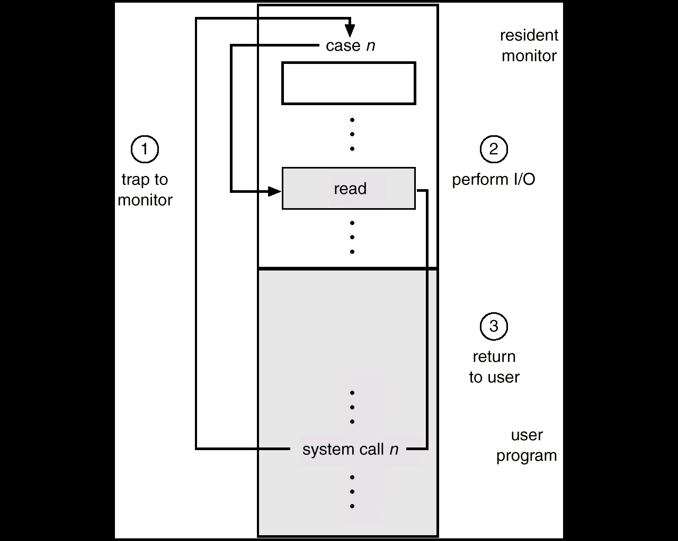
用户通过系统调用执行 I/O

Slide 85
1.5.2 存储保护
存储保护是指：
某进程不可以访问其它进程的地址空间（非共享情况）
用户进程必须通过系统调用访问OS核心区。
为了实现存储保护，在硬件上增加两个寄存器：
基地址寄存器 – 存放本进程最低的内存物理地址
界限寄存器 – 存放本进程的存储区域大小

Slide 86
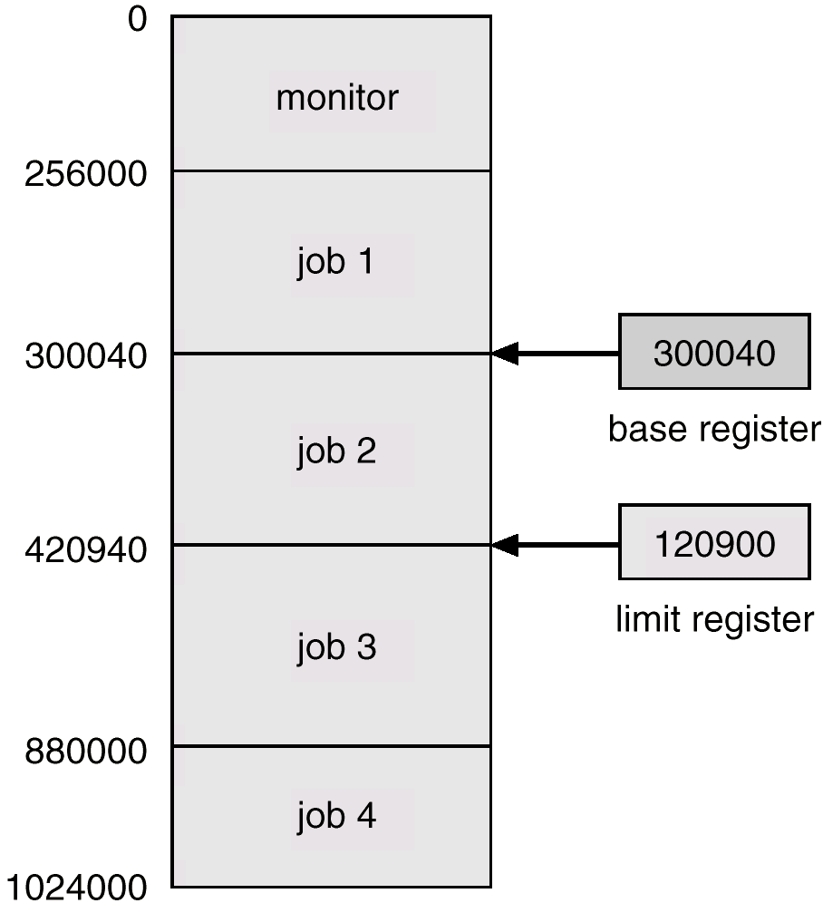
基地址和界限寄存器的使用

Slide 87
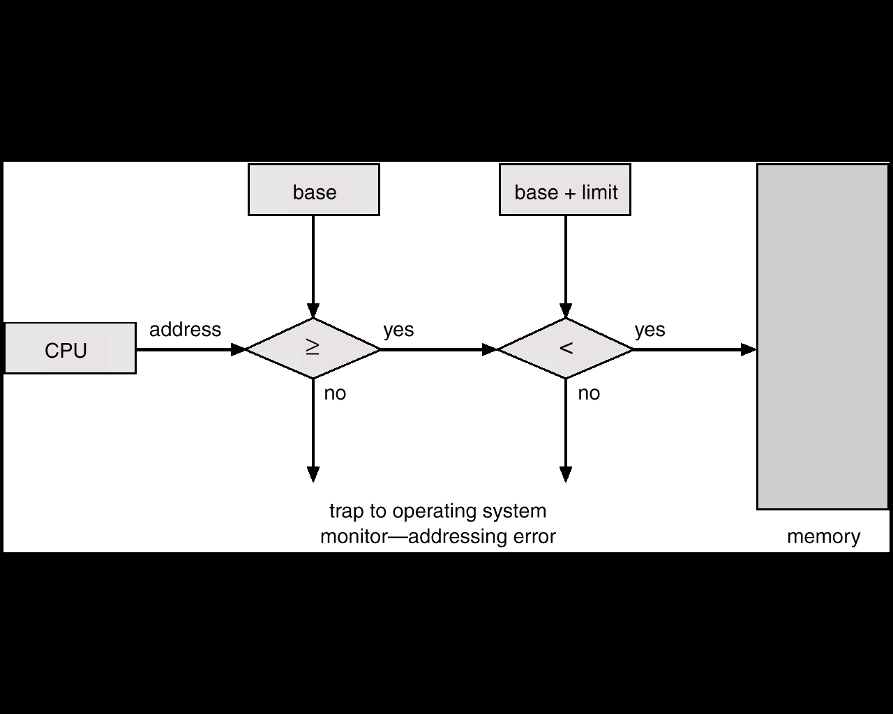
硬件对地址的保护

Slide 88
硬件保护原则
当操作系统在核心态下执行时，操作系统能够无限制地访问核心和所有用户进程的存储空间。
修改基地址和界限地址寄存器内容的指令属特权指令。

Slide 89
1.5.3 CPU 保护
用户进程被派发CPU后，若程序是死循环，始终不执行系统调用，则OS无法获得CPU的控制权，系统必须避免这种情况发生。有如下机制：
硬件设置时钟 – 定时中断，该中断使操作系统获得CPU控制权。
定时是通过对每个时钟脉冲计数获得的，每来一个脉冲，预定的计数值减1，
当计数值减到0，发生定时器中断

Slide 90
1.5.3 CPU 保护
定时时钟是实现分时（time-sharing)操作系统的硬件基础。
设定每N毫秒（时间片）时钟中断一次，即每个进程可使用处理器N毫秒，然后无论完成与否都出让CPU，排队等待下个时间片。
修改定时时钟的指令为特权指令。

Slide 91
总结
操作系统的定义（掌握）
操作系统的发展历史与分类（了解）
操作系统的服务与功能（重点）
操作系统的双模式操作（重点）

Slide 92
课后思考题
试说明操作系统与硬件、其他系统软件以及用户之间的关系。
什么是多道技术？操作系统中引入多道技术的好处有哪些？
实现分时操作系统的关键是什么？
操作系统有哪些主要特征？他们之间有什么关系？

Slide 93
感
谢
聆
听
THANKS
BUSENESS ACTIVITY PLANNING

